Slide 2
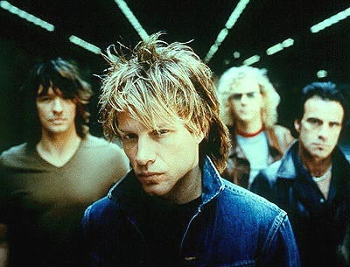
Rock
Rock se je začel razvijati v Ameriki in Veliki Britaniji po koncu druge svetovne vojne
Sam izraz “rock and roll” se včasih nanaša na začetna obdobja 50-tih in 60-tih let 20. stoletja, kasneje pa je bolj običajen krajši izraz “rock”
zelo popularen po vsem svetu petdesetih let dalje.

Slide 3
Bon Jovi
Bon Jovi je hard rock skupina iz New Jerseya, ki je nastala leta 1983
Sestavljajo jo Jovi Bon Jovi, Richie Sambora, tico Torres, David Bryan in Alex John such, ki pa je ga zamenjal neuraden član skupine Hugh McDonald
Skupina Bon Jovi je prodala več kot 130 milijonov plošč, imela več kot 2600 koncertov v 50 različnih državah za 34 milijonov oboževalcev, vnešeni pa so tudi v UK Music Hall of Fame. Jovi Bon Jovi in Richie Samdora sta vnešena tudi v Songwriters Hall of Fame.

Slide 4
Začetki skupine Bon Jovi
Ko je bil Jovi Bon Jovi star 16 let je srečal davida Brayna. Z njim je utanovil skupino Atlantic City Expressway. Natopala sta po klubih po new jerseyu. Med letom 1982 je Jovi Bon Jovi sprejel delo v power station studio v Maanhatnu, kjer je bil solastnik studia njegov bratranec Tony Bon Jovi. Tam je posnel veliko demo cd-jev ampak ni uspel preboja na veliko sceno. Pa tem je obiskal lokalni radio apple v new yorku, kjer je govoril z direktorjem.

Slide 5
Ta direktor je sprejel skladbo in z studijskimi glasbeniki je posnel prvo skladbo runaway. Skladba Runaway se je nato predvajala po vsem New Yorku in takrat je Jovi Bon Jovi ustanovil skupino. Poklical je Davida Bryna in potem so se še njima pridlužli Tico Torres, Alec John Such, Dave Sabo ki je nato ustvaril svojo skupino, zamenjal pa ga je Richie Sambora, ki je igral s Joe Cockrom in bil vpoklican na avdicijo za člana skupine Kiss.

Slide 6
Ko je bila skupina sestavljena je manjkalo samo ime. Zaposlena delavka njihovega menedžerja je predlagala naj se kar imenujejo Bon Jovi
Z prvimi skladbami niso uspeli prodreti na sceno
Zaradi neuspeha so boli prisiljeni iti na turnejo, kjer jim je bilo v veliko pomoč snemanje “Live” koncertov s strani MTV-ja
Skupina si je veyla med letoma 1995-1999 Odmor

Slide 7
Studijski albumi skupine
Runaway 1984
7800° Fahrenheit 1985
Slippery When Wet 1986-87
New Jersey 1988–90
Blaze of Glory 1990-91
Keep the Faith 1992–93
Cross Road and These Days 1994–96
Destination Anywhere 1997
Crush and One Wild Night 2000–01
Bounce and This Left Feels Right 2002–04
Have a Nice Day 2005–06
Lost Highway 2007–08
The Circle and Greatest Hits 2009–2011

Slide 8
Največje uspešnice skupine
IT’s MY LIFE
Livin’ On A Prayer- Prvi hit skupine
WE WEREN’T BORN TO FOLLOW

